Slide 1

Всероссийский конкурсный отбор проектов
«Женщины за здоровое общество»
Студия умного фитнеса
Номинация: Здоровый образ жизни
Руководитель команды: Павлова Наталья Владимировна, г. Владимир, студия фитнеса «ZАРЯДКА»

Slide 2
Проблематизация. Актуальность проекта
На данный момент сотни женщин, обращаются с просьбой помочь решить их проблемы со здоровьем, полюбить спорт и научиться жить без боли.
Уникальность нашей студии заключается в том, что мы находим подход к каждому клиенту, анализируя его осанку, и составляем грамотный план тренировок, основываясь на особенности каждого
1.
Помочь решить проблемы со здоровьем у населения
2.
Уникальность проекта заключается в нестандартном подходе к упражнениям
3.
Тренировки подходят абсолютно каждому в независимости от уровня подготовки

Slide 3
Целевая аудитория
Женщины, c самыми распространенными проблемами:
Защемило нерв
Боль под лопаткой
Проблемы с осанкой
Плоскостопие
Сутулость
Постоянная боль в пояснице
Восстановление после травм
Послеродовое восстановление
Сидячая работа
Лишний вес

Slide 4
Стадия проекта. Зрелость проекта
Данный проект студии фитнеса успешно реализован в г. Владимир и работает уже на протяжении 7 лет
Есть команда инструкторов, c опытом работы более 15 лет, готовых делится опытом и обучать других, чтобы таких студии становилось больше
На протяжении всего времени мы ищем причину боли у клиентов, решаем ее, путем диагностики осанки и подбора упражнений
Наши тренировки доступны каждому в независимости от уровня подготовки, мы учим двигаться осознанно не только на тренировках, но и в быту
На данный момент мы работаем не только офлайн, но и онлайн по всей России и миру

Slide 5
Миссия проекта. Цели и задачи проекта
ЦЕЛИ
ЗАДАЧИ
1.
1.
Франчайзинг, регистрирование товарного знака
Масштабировать студию фитнеса
2.
2.
Обучать других, тренироваться
по нашей программе
Грамотный персонал в фитнес студиях
3.
3.
Научить людей чувствовать свое тело и тренироваться осознанно
Здоровое общество

Slide 6
Суть проекта
проект студии умного фитнеса для проведения тренировок c индивидуальным подходом к каждому клиенту
в основе проекта - занятия, строящиеся в начале на визуальной оценке клиента, далее обучение его правильному движению-физиологичному и уже умение применять это движение в упражнениях и в быту
возможность открытия таких студий в других городах или обучение инструкторов на базе действующих

Slide 7
Механика проекта
Проанализировав действующие студии на территории конкретного региона, можно открыть, как на базе уже существующей, модернизировав ее (так как многие пострадали после пандемии и ограничений), так и с нуля-запустить новый проект
Инструменты:
1. Привлечение клиентов
2. Проведение открытых уроков и мастер-классов
3. Проведение рекламной акции, сотрудничество с салонами, массажистами
Последовательность:
1. Найти площадку для проведения тренировок, создать комфортную атмосферу
2. Подбор персонала и его обучение
3. Закупка необходимого оборудования

Slide 8
Основные результаты проекта
Студия групповых программ и персонального тренинга,
что больше востребовано среди женщин, где всем будет комфортно
Занятия, которые может позволить себе каждый, выбирая свой формат: групповые, персональные, сплит-тренировки
Оздоровление населения
За счет того, что проект студии, подразумевает небольшой масштаб, каждому клиенту будет оказано внимание, даже на групповых занятиях

Slide 9



Информация о текущем статусе
реализации проекта
Анализ целевой аудитории и других студий фитнеса
Обучение персонала и подбор оборудования
Проведение рекламной акции и открытых уроков
https://zaryadka33.ru
https://online-zaryadka.com
https://t.me/zaryadka33
https://vk.com/zaryadka_33
Данная студия открыта в 2018г, стаж работы инструкторов более 15 лет. Тренировки направлены на улучшение физического состояния женщин. На данный момент в студии занимается 200 чел. – на групповых занятиях и 50 чел. –индивидуально. В телеграмм-канале - 300 участников, где мы проводим еженедельные бесплатные тренировки. Так же мы ведем онлайн занятия и продаем онлайн абонементы ( https://online-zaryadka.com ). Принимаем участие в социальных проектах и проводим тренировки для людей с органичными возможностями.

Slide 10
Каналы продвижения проекта
Информационный
Реклама в социальных сетях, листовки, бесплатные онлайн уроки
Информационный
Взаимодействие с различными салонами (бартеры), врачами, массажистами, смежными услугами
Информационный
Участие в различных городских и региональных проектах, проведение выездных мастер-классов и открытых уроков

Slide 11
Ресурсы
1.
На данный момент есть возможность обучить новых инструкторов, работать уже по существующей программе
4.
Подбор соответствующего помещения и его оснащение
5.
Закупка необходимого оборудования
2.
Проведение выездных мастер-классов и открытых уроков
3.
Если открывать такие же студии в других городах, необходимо закрепить товарный знак
6.
Проведение рекламных акций для запуска студии и привлечения клиентов

Slide 12
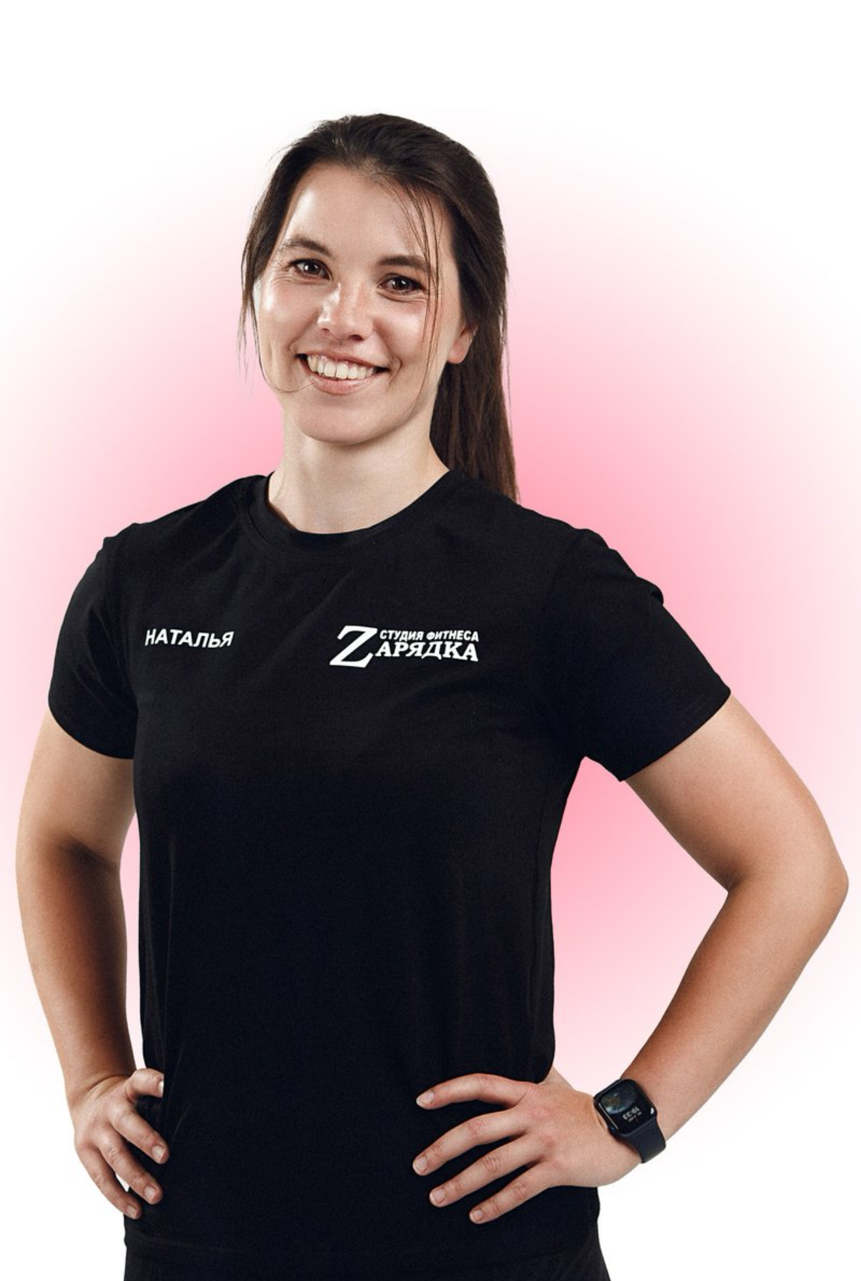
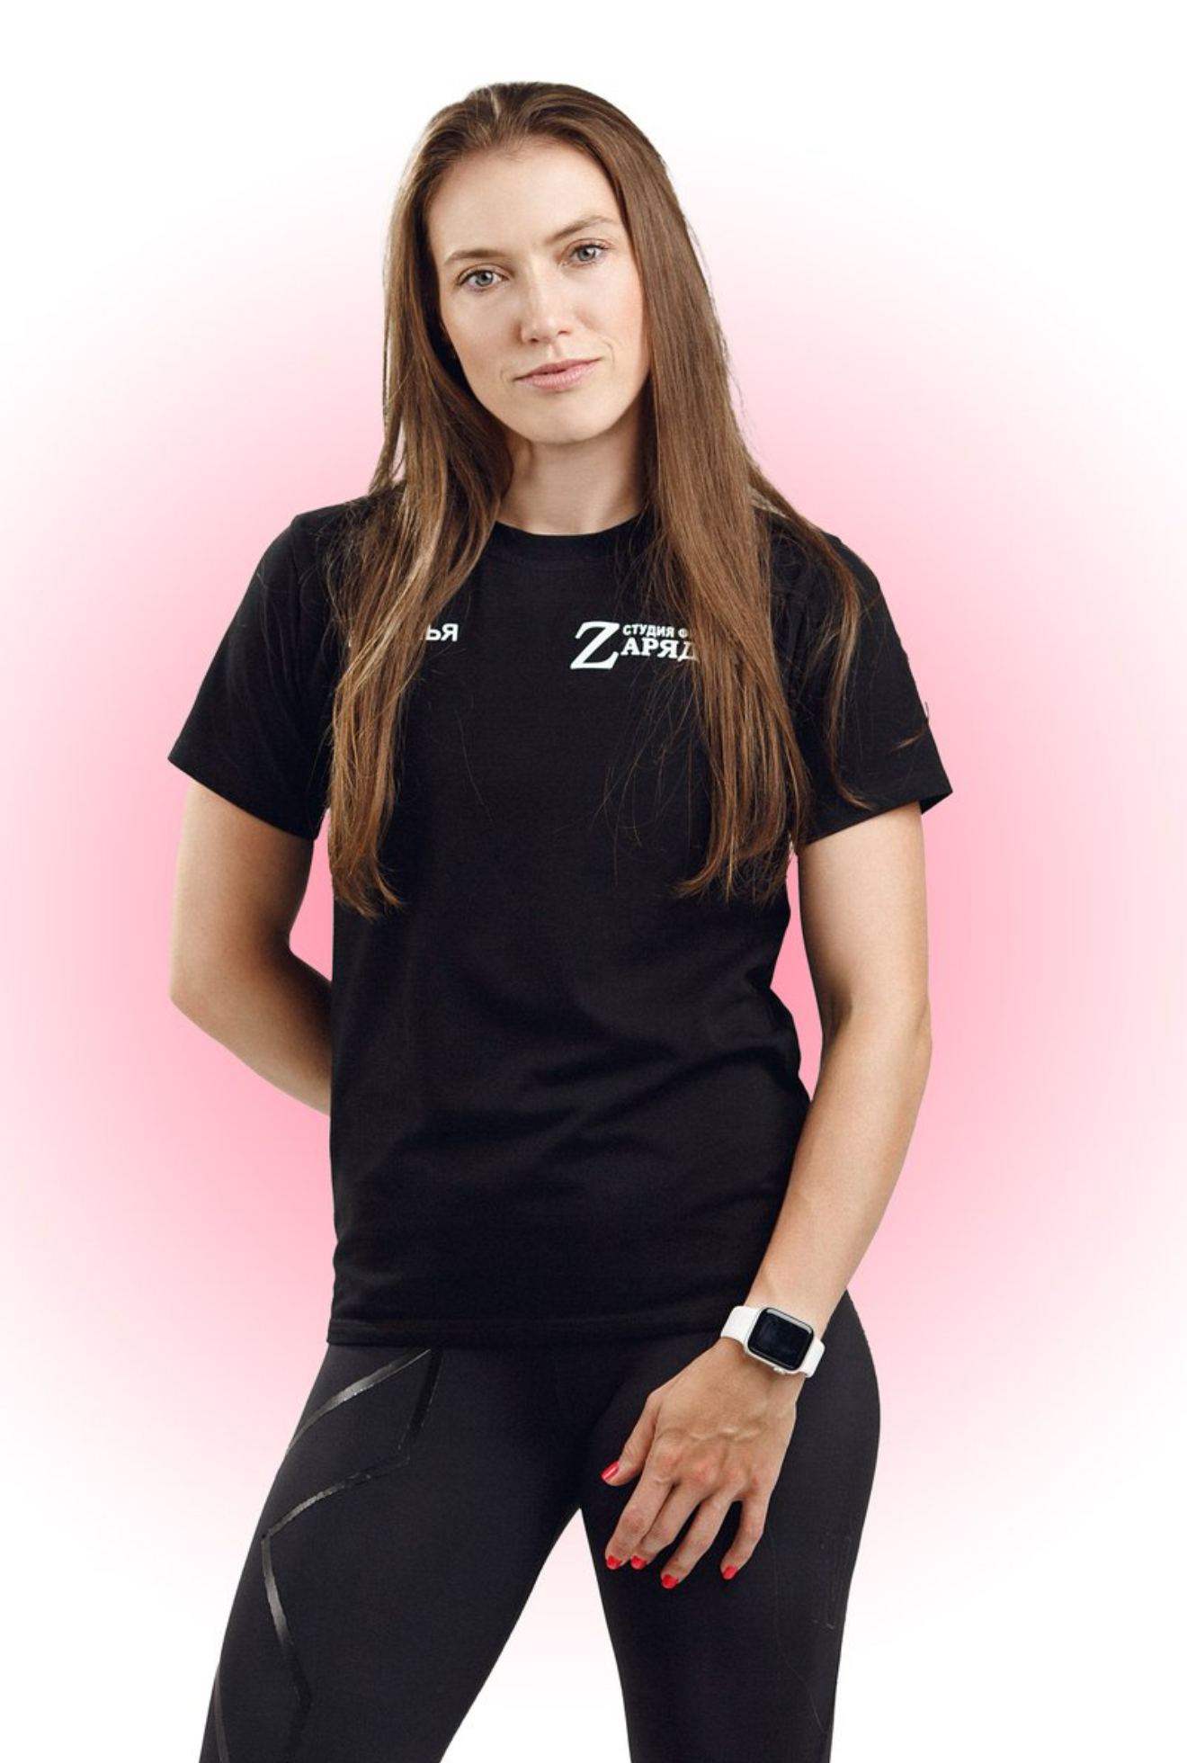
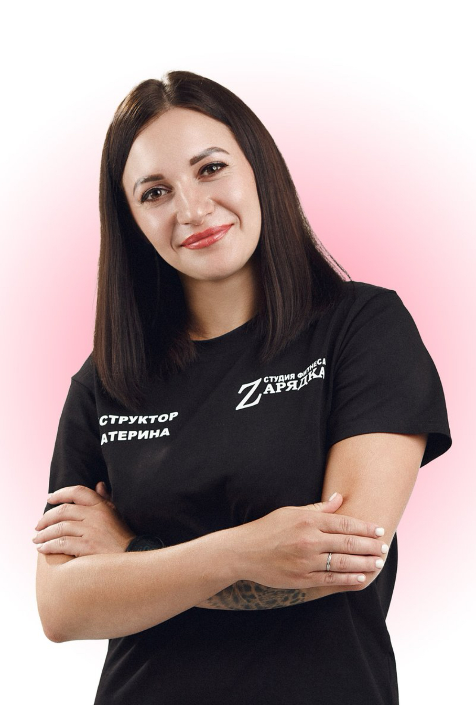
Команда проекта
Ключевые члены команды
Руководитель проекта
Киселева Наталья Анатольевна,
28.12. 1995г., инструктор, персональный тренер, г. Владимир, опыт работы более 10 лет
Павлова Наталья Владимировна
14.07.1991, г. Владимир, инструктор, персональный тренер, руководитель и основатель студии фитнеса «ZАРЯДКА», спикер федерального проекта «Праздник материнства» (с темой послеродовое восстановление), опыт работы более 15 лет
Панина Екатерина Александровна,
18.07.1995г., инструктор, персональный тренер, врач спортивной медицины,
г. Владимир, опыт работы 7 лет

